Slide 1
TRACCS – IPSL Réunion d’information
19 mars 2026

Slide 2
Ordre du jour
Organisation : qui fait quoi dans l’équipe TRACCS IPSL
Budget – dépenses : procédures et informations pratiques
Budget – missions : procédures et informations pratiques
RH – recrutements : procédures et informations pratiques
Prochaines étapes
Temps de questions / réponses

Slide 3



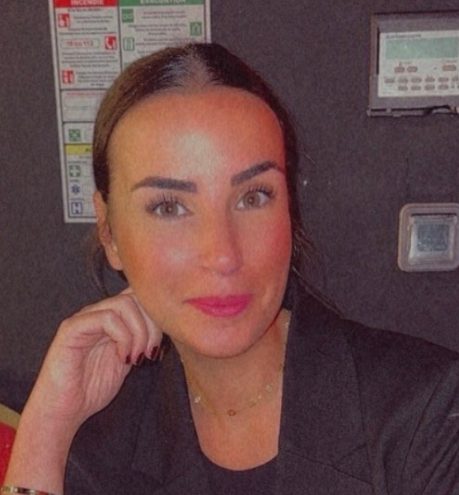
Qui fait quoi : vos interlocutrices
Groupe administratif IPSL
Equipe TRACCS – IPSL
Recrutements / RH
Budget / dépenses / missions
Chargées de programme
Alexandra RUBERT
Marie KAZERONI
Manon CLAIRE
Linda ZAHI
marie.kazeroni@lsce.ipsl.fr
manon.claire@lsce.ipsl.fr
PC4 – EXTENDING, PC5 – COMPACT, PC8 – CYCL-ESM, PC10 – LOCALISING, PC GOUV
PC2 – INVEST, PC6 – QUINTET, PC7 – IMPRESSION-ESM,
PC9 – ISCLIM
alexandra.rubert@ipsl.fr
rh@ipsl.fr
linda.zahi@ipsl.fr
factures@ipsl.fr

Slide 4
Les projets ciblés TRACCS à l’IPSL
 | Responsable scientifique des crédits IPSL | Chargée de programme référente | Directeur.ice scientifique du PC | Chargée de programme en coordination du PC
PC2 – INVEST | Guillaume Levavasseur | Manon Claire | Jean-Michel Soubeyroux | Marjolaine Huot-Royer
PC4 - EXTENDING | Mathieu Vrac | Marie Kazeroni | Mathieu Vrac | Marie Kazeroni
PC5 – COMPACT | Laurent Fairhead | Marie Kazeroni | Julien Le Sommer | Sophie Morellon
PC6 – QUINTET | Julie Deshayes | Manon Claire | Julie Deshayes | Manon Claire
PC7 – IMPRESSION-ESM | Martin Vancoppenolle | Manon Claire | Romain Roehrig | Marjolaine Huot-Royer
PC8 – CYCL-ESM | Yves Balkanski | Marie Kazeroni | Yves Balkanski | Marie Kazeroni
PC9 – ISCLIM | Sylvie Charbit | Manon Claire | Gaël Durand | Sophie Morellon
PC10 - LOCALISING | Mathieu Vrac | Marie Kazeroni | Samuel Somot | Marjolaine Huot-Royer

Slide 5
Les informations clés
L’intranet de l’IPSL → toutes les infos clés centralisées au même endroit
https://www.ipsl.fr/intranet
Une question, une démarche à entreprendre ? Les étapes à suivre :
Se créer un compte sur l’intranet IPSL si pas déjà fait : demander au service informatique de son laboratoire
Parcourir les rubriques dédiées sur l’intranet:
Contacter l’interlocutrice du Groupe administratif (GA) concernée + adresse générique RH ou Factures + chargée de programme TRACCS + responsable scientifique IPSL en copie pour info / validation
RH :
Personnel non permanent → recruter un contractuel, accueillir un invité, accueillir un stagiaire via le CNRS
Prise de fonction à l’IPSL → interlocuteurs, GA
Gestion financière :
Achats
Vous partez en mission
Vous organisez un évènement

Slide 6
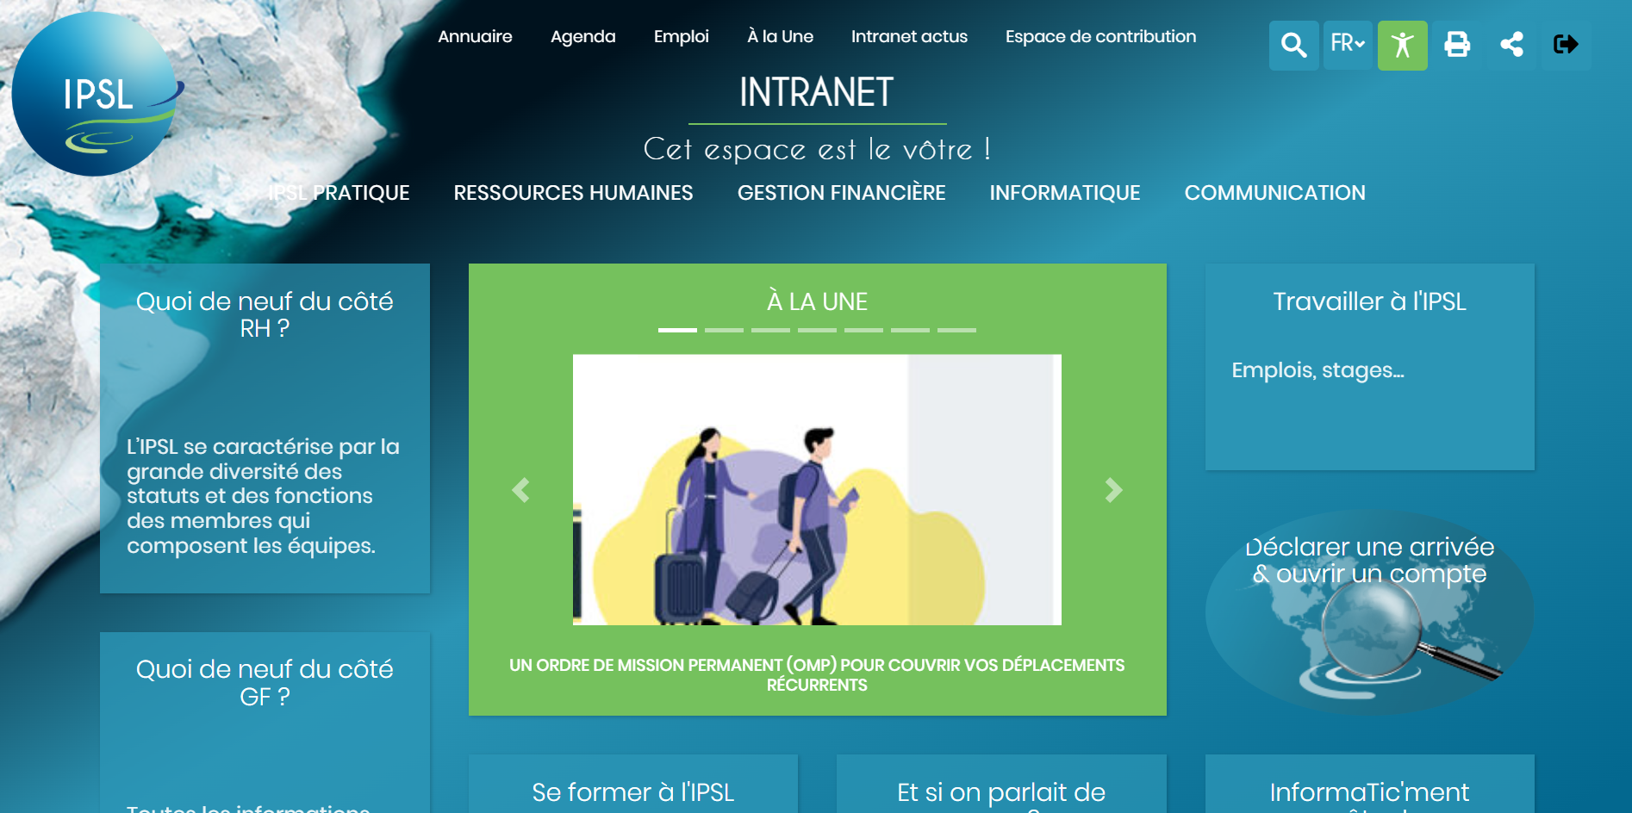
Les informations clés

Slide 7

Processus pour les achats et commandes
Menu intranet > Gestion financière > Achats
https://www.ipsl.fr/intranet/gestion-financiere/achats/
TIPS !
Une dépense urgente d’un prestataire non connu ?
→ Vérifiez d’abord auprès de Linda qu’il est dans la base des fournisseurs CNRS !
(3 semaines pour créer un fournisseur)
Un projet d’achat ? → Faire établir un devis en bonne et due forme
Établir un (ou plusieurs) devis comportant les mentions obligatoires :
Coordonnées exactes du fournisseur (adresse, Siret…)
Libellé au nom de : PC? – NOM DU PC (PEPR TRACCS) IPSL – CNRS/SU/UVSQ QUARTIER DES GARENNES 11 boulevard d'Alembert 78280 GUYANCOURT France
Montant en HT + TVA
/!\ Mise en concurrence (3 devis) à partir de 10 000€

Slide 8
Processus pour les achats et commandes
Menu intranet > Gestion financière > Achats
https://www.ipsl.fr/intranet/gestion-financiere/achats/
Un projet d’achat ?
→ Transmettre le devis à Linda en précisant la ligne de crédit (nom et numéro du projet ciblé) sur laquelle engager la dépense (avec responsable scientifique IPSL + chargée de programme en copie)
+ le formulaire de demande d’achat correctement rempli (disponible sur l’intranet ici)
Une fois la prestation terminée ou livraison effectuée et conforme
→ Transmettre à Linda l’avis de « service fait » sous la forme :
- du bon de livraison daté et signé par le demandeur à réception du matériel, - ou de l’attestation de service fait (disponible sur l’intranet ici)
+ attestation de frais de réception si prestation traiteur ! (disponible sur l’intranet ici) + liste des convives (NOM/PRENOM/FONCTION)

Slide 9
Processus pour les achats et commandes
Menu intranet > Gestion financière > Achats
https://www.ipsl.fr/intranet/gestion-financiere/achats/
Cas particulier : les publications
Le CNRS a demandé d'arrêter de découper les frais de publication entre plusieurs financements :
Obligé de passer par des bons de commande + service fait
Pas besoin forcément de devis mais au moins d'une estimation pour savoir combien provisionner sur le BC
Virement par CB possible tant que le montant journalier par transaction n'est pas supérieur à 2000€ /!\ Pas de virement avec une CB personnelle : le nécessaire est fait par Linda avec la carte achat de l'IPSL (processus en cours pour avoir une carte achat IPSL TRACCS)
Achat de matériel: le prix unitaire d’un article ne doit pas dépasser 3000€ pour rester dans du fonctionnement (au-delà, on passe sur de l’équipement, crédits non prévus dans TRACCS)

Slide 10
Processus pour l’organisation d’événements
Menu intranet > Gestion financière > Vous organisez un événement
https://www.ipsl.fr/intranet/gestion-financiere/vous-organisez-un-evenement/
Vous organisez un événement ? Consultez l’intranet de l’IPSL pour avoir des ressources utiles :
Liste de traiteurs éco-responsables
https://www.ipsl.fr/wp-content/uploads/2023/05/Liste-de-traiteurs-eco-responsables_IPSL_2022.pdf
Démarche à suivre en cas d’organisation d’un événement avec frais d’inscription (type colloque)
/!\ Il n’est pas possible de faire de règlement sur votre carte personnelle pour payer des prestations, repas pour un groupe, petit matériel, etc. -> vous ne pourrez pas être remboursé.e par le CNRS sur de telles dépenses hors missions.

Slide 11
Processus pour les missions
Menu intranet > Gestion financière > Vous partez en mission
https://www.ipsl.fr/intranet/gestion-financiere/vous-partez-en-mission/
Partir en missions : bien suivre toutes les différentes étapes !
Etape 1 : Faire sa demande d’ordre de mission (OM) dans étamine :
https://etamine-connecte.cnrs.fr/infos
Bien remplir l’onglet « Détails » avec les informations sur votre déplacement
-> Transmettre les bonnes infos sur la mission : NOM DU PROJET TRACCS (Num + Acronyme) + MOTIF MISSION TRES COURT (Ex : PC5-COMPACT_Colloque XXX) -> permet d’imputer la mission sur la bonne ligne de financement
-> Mettre les documents justificatifs de votre mission (programme, lettre invitation, …)
->Si séjour personnel, mettre dans le descriptif de la mission, « SEJOUR PERSO du xx/xx/N au xx/xx/N »

Slide 12
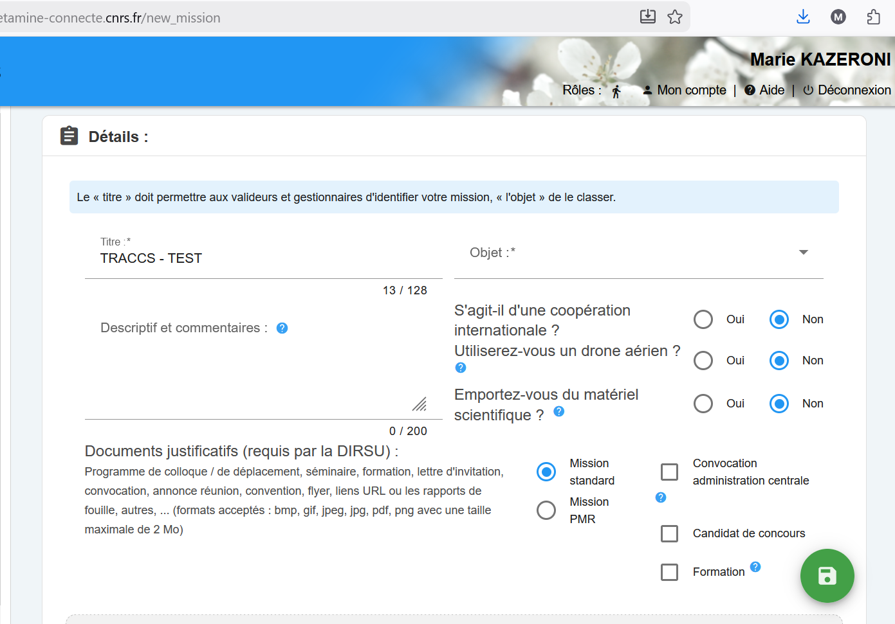
Processus pour les missions
Menu intranet > Gestion financière > Vous partez en mission
https://www.ipsl.fr/intranet/gestion-financiere/vous-partez-en-mission/
Partir en missions : bien suivre toutes les différentes étapes !
Etape 1 : Faire sa demande d’odre de mission (OM) dans étamine :
https://etamine-connecte.cnrs.fr/infos
Bien remplir l’onglet « Détails » avec les informations sur votre déplacement

Slide 13
Processus pour les missions
Menu intranet > Gestion financière > Vous partez en mission
https://www.ipsl.fr/intranet/gestion-financiere/vous-partez-en-mission/
Partir en missions : bien suivre toutes les différentes étapes !
Etape 1 : Faire sa demande d’ordre de mission (OM) dans étamine :
https://etamine-connecte.cnrs.fr/infos
Indiquer le nom de « Linda Zahi » dans l’onglet financements

Slide 14
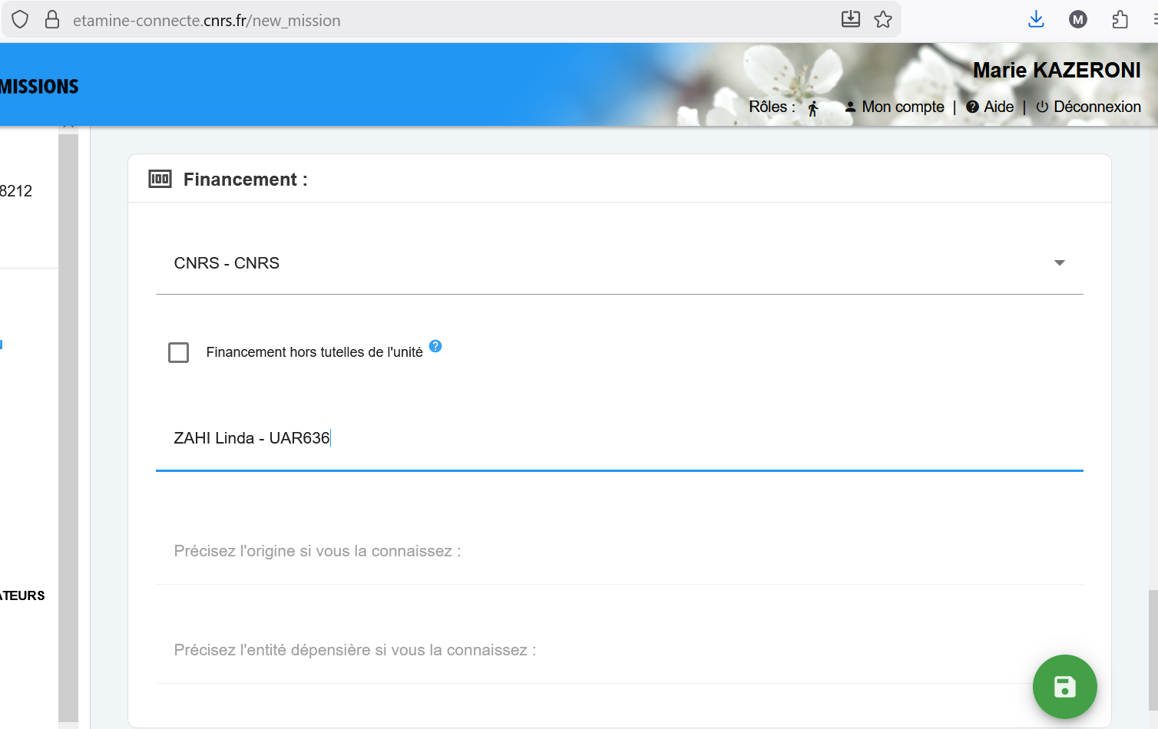
Processus pour les missions
Menu intranet > Gestion financière > Vous partez en mission
https://www.ipsl.fr/intranet/gestion-financiere/vous-partez-en-mission/
Partir en missions : bien suivre toutes les différentes étapes !
Etape 1 : Faire sa demande d’odre de mission (OM) dans étamine :
https://etamine-connecte.cnrs.fr/infos
Dans l’onglet Financement :

Slide 15
Processus pour les missions
Menu intranet > Gestion financière > Vous partez en mission
https://www.ipsl.fr/intranet/gestion-financiere/vous-partez-en-mission/
Partir en missions : bien suivre toutes les différentes étapes !
Etape 1 : Faire sa demande d’ordre de mission (OM) dans étamine :
https://etamine-connecte.cnrs.fr/infos
INFORMATIONS IMPORTANTES !!!
-> Délais : 15 jours avant le départ pour une mission en France et 1 mois pour une mission à l’étranger
-> Vous êtes un agent dont la gestion RH n’est pas faite par l’IPSL ? Votre OM n’est pas validé par l’IPSL mais par le service administratif de votre unité ! Si votre demande est urgente, pensez à contacter votre unité (validation de l’OM) + informer Linda de la mission à venir pour vos réservations

Slide 16
Processus pour les missions
Menu intranet > Gestion financière > Vous partez en mission
https://www.ipsl.fr/intranet/gestion-financiere/vous-partez-en-mission/
Partir en missions : bien suivre toutes les différentes étapes !
Etape 2 : Faire sa demande de réservation transport et/ou hébergement via Notilus/Goelett
https://esr-cnrs.notilus-pio.cegid.cloud/
HEBERGEMENT - INFORMATIONS IMPORTANTES !!!
En métropole
Utilisation obligatoire du marché hébergement
Paris et petite couronne : maximum 170€ (petit déjeuner inclus)
Grande couronne et villes de province de + de 200 000 habitants : 120€ (petit déjeuner inclus)
Autres communes de province (paiement direct par l’administration) : 110€ (petit déjeuner inclus)

Slide 17
Processus pour les missions
Menu intranet > Gestion financière > Vous partez en mission
https://www.ipsl.fr/intranet/gestion-financiere/vous-partez-en-mission/
Partir en missions : bien suivre toutes les différentes étapes !
Etape 2 : Faire sa demande de réservation transport et/ou hébergement via Notilus/Goelett
https://esr-cnrs.notilus-pio.cegid.cloud/
HEBERGEMENT - INFORMATIONS IMPORTANTES !!!
En métropole
Possibilité de ne pas recourir au marché UNIQUEMENT sur preuve (capture écran Goelett + attestation passage hors marché) qu’il n’y a pas d’offre proposée dans la zone proposée
-> remboursement aux frais engagés dans la limite des conditions du marché
Paris et petite couronne : maximum 170€ (petit déjeuner inclus)
Grande couronne et villes de province de + de 200 000 habitants : 120€ (petit déjeuner inclus)
Autres communes de province (paiement direct par l’administration) : 110€ (petit déjeuner inclus)

Slide 18
Processus pour les missions
Menu intranet > Gestion financière > Vous partez en mission
https://www.ipsl.fr/intranet/gestion-financiere/vous-partez-en-mission/
Partir en missions : bien suivre toutes les différentes étapes !
Etape 2 : Faire sa demande de réservation transport et/ou hébergement via Notilus/Goelett
https://esr-cnrs.notilus-pio.cegid.cloud/
HEBERGEMENT - INFORMATIONS IMPORTANTES !!!
A l’étranger
Possibilité de recours au marché mission CNRS qui couvre le monde entier (facultatif)
Indemnité prévue par arrêté (hébergement seul = 65% de l’indemnité journalière)
https://www.economie.gouv.fr/dgfip/taux-de-chancellerie/bareme-des-frais-de-mission-letranger

Slide 19
Processus pour les missions
Menu intranet > Gestion financière > Vous partez en mission
https://www.ipsl.fr/intranet/gestion-financiere/vous-partez-en-mission/
Partir en missions : bien suivre toutes les différentes étapes !
Etape 2 : Faire sa demande de réservation transport et/ou hébergement dans l’outil Notilus
https://esr-cnrs.notilus-pio.cegid.cloud/
TRANSPORT - INFORMATIONS IMPORTANTES !!!
-> Délais très courts pour valider vos demandes ! (24 à 48h) : anticiper bien à l’avance la résa des transports et ne pas réserver ces transports le vendredi !!
-> Recours au marché obligatoire (train + avion)

Slide 20
Processus pour les missions
Menu intranet > Gestion financière > Vous partez en mission
https://www.ipsl.fr/intranet/gestion-financiere/vous-partez-en-mission/
Partir en missions : bien suivre toutes les différentes étapes !
Etape 2 : Faire sa demande de réservation transport et/ou hébergement dans l’outil Notilus
https://esr-cnrs.notilus-pio.cegid.cloud/
TRANSPORT - INFORMATIONS IMPORTANTES !!!
Train à l’étranger :
Pour les déplacements en train vers l'étranger, si la destination :
est directe : faire la réservation sur l'outil en ligne
n'est pas directe : sur l'outil en ligne, réserver le tronçon raccordant la France vers la première correspondance, ensuite vous pourrez réserver les autres tronçons et vous faire rembourser au retour de mission.

Slide 21
Processus pour les missions
Menu intranet > Gestion financière > Vous partez en mission
https://www.ipsl.fr/intranet/gestion-financiere/vous-partez-en-mission/
Partir en missions : bien suivre toutes les différentes étapes !
Etape 3 : Faire son état de frais sur Notilus pour solder sa mission au plus tard 1 mois après la date de retour de la mission
Si pas de frais, valider uniquement les temps et envoyer un mail à Linda, pour liquider à 0€
INFORMATIONS IMPORTANTES !!!
Repas : plus de justificatifs requis, faire attention aux montants remboursables, les petits déjeuners ne sont pas remboursés (sauf s’ils sont inclus dans la réservation du logement ; possible d’acheter un petit-déjeuner la veille en perspective d’un départ pour se faire rembourser)
Repas – conditions remboursement | Montant remboursé
Repas (déjeuner / dîner) en métropole | 20€ (abattement de 50% si repas pris dans un restaurant administratif)
Repas à l’étranger | Indemnité journalière forfaitaire (repas seul : 17,5% de l’indemnité) 2 repas par jour
Autres frais (transports en commun, taxi, frais d’inscription…) : bien garder les justificatifs -> le prix + TVA doit apparaître et la nature de la dépense aussi !

Slide 22
Processus pour les missions
Menu intranet > Gestion financière > Vous partez en mission
https://www.ipsl.fr/intranet/gestion-financiere/vous-partez-en-mission/
Ressources pratiques :
MEMO IPSL ETAMINE
https://cloud.ipsl.fr/index.php/s/JM2SDqqGA2gcPkY
GUIDES CNRS
https://intranet.cnrs.fr/Cnrs_pratique/partir_mission/avant-mission/Pages/default.aspx
https://intranet.cnrs.fr/Cnrs_pratique/partir_mission/avant-mission/Pages/Transportethebergement.aspx
Tutoriels : https://extra.core-cloud.net/projets/ESR_Missions/SitePages/Guides%20d%27Utilisation.aspx

Slide 23
Budget – suivi des crédits RH

Slide 24
Budget – suivi des crédits fonctionnement

Slide 25
Recrutement
Toutes les infos utiles pour les recrutements sont sur l’intranet de l’IPSL !
Contractuel (CDD, CDI de mission) https://www.ipsl.fr/intranet/ressources-humaines/personnel-non-permanent/vous-souhaitez-recruter-un-contractuel/
En amont d’une création de poste et d’un recrutement
Informer par mail le service des ressources (RH@ipsl.fr) / Alexandra Rubert dès que possible ainsi que responsable scientifique IPSL + chargée de programme IPSL
Toujours vérifier ce qui est écrit dans l’annexe financière, informer de tout changement l’équipe de coordination + demande d’accord du responsable scientifique pour engager la dépense
Qualifier le besoin : quel type de contrat, quelles fonctions, quel échelon -> quelle rémunération !
→ Estimer le coût de votre besoin / vérifier les crédits disponibles
/!\ Si vous avez un candidat déjà en tête, vérifier son antériorité CNRS / fonction publique…
Préparer les documents nécessaires à la création du poste : liste détaillée sur l’intranet
Établir la fiche de poste et publier l’offre minimum 21 jours sur le site du CNRS (+ 1 mois accord INSU préalable pour CDI de mission) * TRACCS peut relayer l’offre d’emploi dans la newsletter + LinkedIn + Site internet

Slide 26
Recrutement
Toutes les infos utiles pour les recrutements sont sur l’intranet de l’IPSL !
Contractuel (CDD, CDI de mission) https://www.ipsl.fr/intranet/ressources-humaines/personnel-non-permanent/vous-souhaitez-recruter-un-contractuel/
Une fois le processus de recrutement lancé et candidat.e retenu.e
Constituer le dossier de recrutement : liste des pièces à fournir sur l’intranet → une fois réceptionnées, les transmettre à l’IPSL via le portail NB : possible de prévoir un argumentaire (si l'agent a de l'ancienneté dans la fonction publique, s'il y a besoin d'une majoration, …)
Préparer l’arrivée : déclarer l’arrivée, ouvrir un compte informatique, anticiper l’achat d’ordinateur, obtenir une place dans les bureaux, …
Transmettre les ressources pratiques utiles
https://www.ipsl.fr/intranet/ressources-humaines/prise-de-fonction-a-lipsl/
Tenir informée la coordination TRACCS tout au long du recrutement (reporting, liste de diffusion, kit nouvel arrivant…) * TRACCS communique une courte biographie des nouveaux.elles arrivé.e.s dans la newsletter!

Slide 27
Recrutement
Toutes les infos utiles pour les recrutements sont sur l’intranet de l’IPSL !
Contractuel (CDD, CDI de mission) https://www.ipsl.fr/intranet/ressources-humaines/personnel-non-permanent/vous-souhaitez-recruter-un-contractuel/
INFORMATIONS IMPORTANTES !!!
Toute embauche (CDD, stage…) sur un PEPR requiert une autorisation FSD (6 semaines de traitement pour obtenir cette autorisation)
Publication obligatoire d’une offre d’emploi pendant au moins 3 semaines avant de pouvoir lancer la procédure de recrutement d’un agent
Les contrats ne peuvent démarrer que le 1er ou le 10 du mois !
/!\ aux délais : procédures longues, beaucoup de dossiers traités en parallèle, délais pour les accords FSD, procédures complexes pour le CDI de mission, date de démarrage souhaitée…

Slide 28
Recrutement
Toutes les infos utiles pour les recrutements sont sur l’intranet de l’IPSL !
Contractuel (CDD, CDI de mission) https://www.ipsl.fr/intranet/ressources-humaines/personnel-non-permanent/vous-souhaitez-recruter-un-contractuel/
Type de recrutement | Délais
CDD de 3 mois à 6 ans Ressortissant UE | Minimum 2 mois pour toute la procédure (publi de l’offre -> démarrage du contrat)
CDD de 3 mois à 6 ans Ressortissant non UE | Minimum 3 mois pour toute la procédure (publi de l’offre -> démarrage du contrat)
CDI de mission | Minimum 5 mois – délais très variables selon la complexité
En conclusion
Je souhaite recruter en CDD : je m’y prends 4 mois avant la date de démarrage souhaitée = je préviens 4 mois avant mes correspondantes TRACCS IPSL
Je souhaite recruter en CDI de mission : je m’y prends 6 mois avant la date de démarrage souhaitée = je préviens 6 mois avant mes correspondantes TRACCS IPSL

Slide 29
Recrutement
Toutes les infos utiles pour les recrutements sont sur l’intranet de l’IPSL !
STAGES https://www.ipsl.fr/intranet/ressources-humaines/personnel-non-permanent/vous-souhaitez-accueillir-un-stagiaire-via-le-cnrs/
Informer par mail le service des ressources (RH@ipsl.fr) et Alexandra Rubert dès que possible
Constituer le dossier dès que possible, au plus tard 2 mois avant la date de début souhaitée (liste des pièces justificatives disponible sur l’intranet) /!\ Une demande FSD est nécessaire !!!
Préparer la convention de stage (modèle disponible sur l’intranet) /!\ Pour les stagiaires étrangers, le CNRS n’accepte que le modèle de convention du CNRS
Saisir, imprimer, et faire signer la convention par les trois parties

Slide 30
Recrutement
Toutes les infos utiles pour les recrutements sont sur l’intranet de l’IPSL !
INVITES https://www.ipsl.fr/intranet/ressources-humaines/personnel-non-permanent/vous-souhaitez-accueillir-un-invite/
Informer le service financier de l’IPSL de la venue d’un invité 2 mois avant son arrivée
15 jours avant l’arrivée: pour transformer l’invitation en ordre de mission
Visite de moins de 30 jours : le Directeur d’unité remplit et signe la déclaration de présence des visiteurs, et l’invité fournit les pièces justificatives (liste disponible sur l’intranet) → transmettre l’ensemble au service RH de la délégation, qui transmet une convention d’accueil au besoin
Visite de 1 à 12 mois : le Directeur d’Unité remplit et signe la déclaration de présence des visiteurs, puis l’invité et l’employeur remplissent et signent l’attestation employeur (disponible sur l’intranet ; uniquement si l’invité a un employeur à l’étranger qui continue à le rémunérer pendant son séjour au CNRS. Dans le cas contraire, il conviendra de mettre en place un CDD). L’invité transmet ensuite les pièces justificatives (liste disponible sur l’intranet).
/!\ Une demande FSD est nécessaire !!!
L’invité·e transmet au gestionnaire financier de l’IPSL : une demande d’ordre de mission avec ses préférences de dates et horaires de transport et l’attestation de l’employeur

Slide 31
Prochains échanges
-> Organisation à venir d’un point (co)responsable(s) scientifique(s) « locaux » (IPSL) + chargée de programme référente
Objectifs:
Projections des dépenses annualisées (avec tableaux de suivi des budgets)
Projections annuelles de recrutements en CDD et de stages
Ce point par projet ciblé sera reconduit annuellement

Slide 32
Temps de questions / réponses

